Slide 1
クロスレイヤシミュレータにおける 無線LAN評価モデルの検討
T-5-16 下沢 亮太郎

Slide 2
研究背景

Slide 3
研究背景

Slide 4
研究背景

Slide 5
CSMA/CA

Slide 6
2進数バックオフ方式

Slide 7
IFSによる優先制御

Slide 8
フレーム構成モデル化

Slide 9
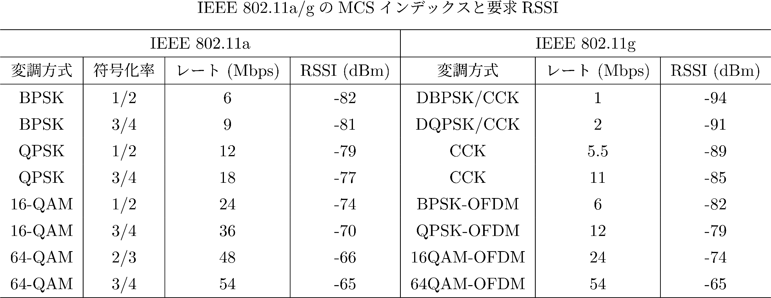
MCS Index
受信感度(RSSI (Received Signal Strength Indicator))から,MCS(Modulation and Coding Scheme) Indexに基づいて伝送レートが決められる.
本シミュレータは物理層のシミュレータから伝送レートを受け取る.

Slide 10
シミュレーション1 概要
IEEE802.11a, 24Mbps固定で端末数1～80台で10づつ変化させ1000回行った平均をプロットした.
参考値は文献を元にシミュレーションした値と比較を行った.
Y. Morino, T. Hiraguri, H. Yoshino, K. Nishimori, T. Matsuda, ``A Novel Collision Avoidance Scheme Using Optimized Contention Window in Dense Wireless LAN Environments‘’ IEICE TRANS. COMMUN. , VOL.E99-B, NO.11 NOVEMBER 2016

Slide 11
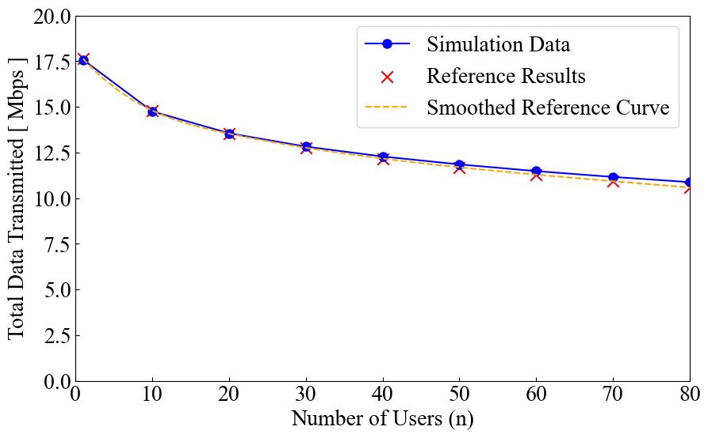
シミュレーション1 評価

Slide 12
シミュレーション1 評価
傾向は概ね一致している
差が一番大きい80台の場合でも誤差が約2.75%
差が生まれたのは文献とのモデル化方法の違いが考えられる

Slide 13
シミュレーション2 概要
参考にした文献では24Mbpsの場合のみなので他の伝送レートで同じ傾向が出るか確認する.
IEEE 802.11aにおいてMCS Indexで定義されている全ての伝送レートでシミュレーションを行った.
全ての伝送レートの場合で端末数1～80台で10づつ変化させ1000回行った平均をプロットした.

Slide 14
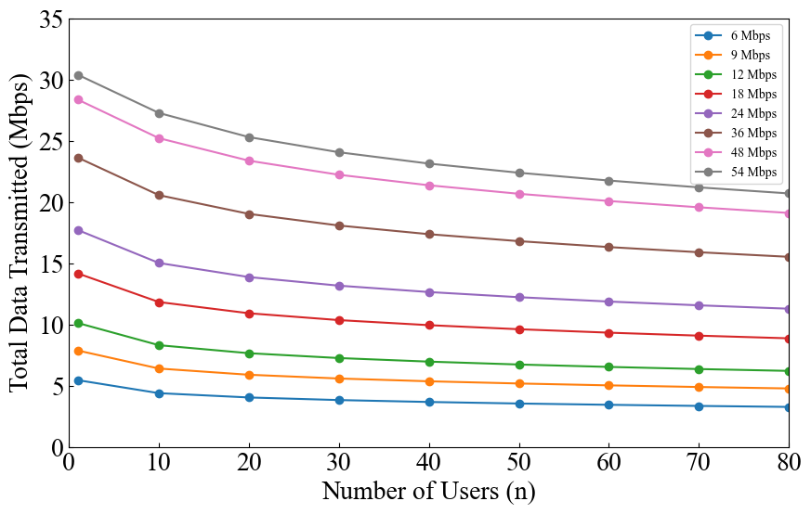
シミュレーション2 評価

Slide 15
シミュレーション2 評価
どの伝送レートでも同じ傾向が見られる.

Slide 16
今後

Slide 17
シミュレーション2 評価

